Slide 1
18. BERT

Slide 2
BERT
Bidirectional Encoder Representations from Transformers
Tagging이 없는 문서 데이터를 이용하여 NLP를 위한 사전 훈련(pre-training)을 수행
Transformer encoder 구조를 이용하여 신경망을 구성
Question answering, 문장 분석, 기계번역 등 다양한 응용분야에 활용될 수 있음

Slide 3
NLP에서의 사전 훈련
Word2Vec, FastText, GloVe 등과 같은 워드 임베딩 방식은 문맥 정보를 표현하지 못함
보다 방대한 문서를 이용하여 사전 훈련된 언어 모델이 등장함: ELMo, GPT, BERT 등
사전 훈련된 언어 모델에 특정한 응용 분야(문서 분류, 질의 응답, 문서 작성 등)를 훈련시켜서 성능을 향상시킬 수 있음

Slide 4
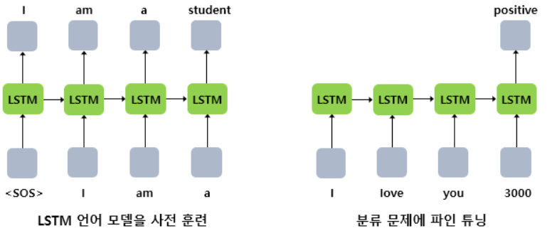
사전 훈련된 언어 모델
일반적인 문서로 언어 모델을 사전 훈련
소수의 추가 데이터를 이용한 fine tuning(일종의 transfer learning)을 통해 text classification등의 응용분야에 적용할 수 있음

Slide 5
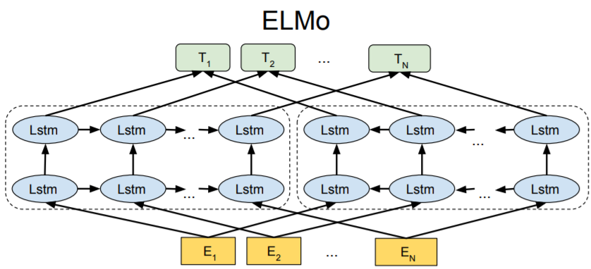
ELMo
Embeddings from Language Model
2017년에 제안된 pre-training 방식으로 양방향 LSTM 구조를 사용
교재 10.9절 참조

Slide 6
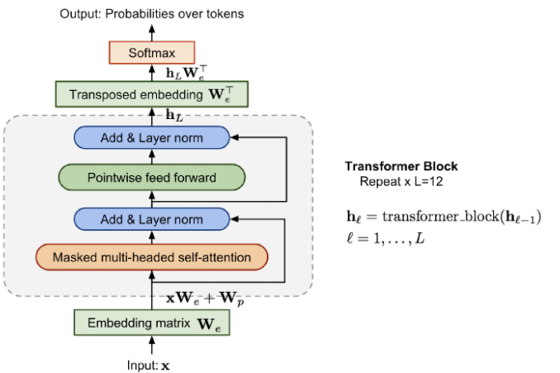
GPT
Generative Pre-trained Transformer
LSTM이 아닌 Transformer의 decoder 부분을 12개 쌓아 만든 구조

Slide 7
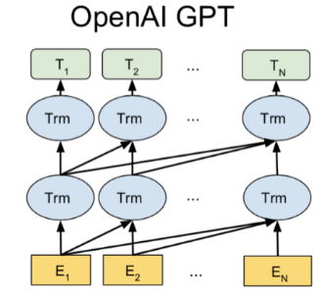
GPT 구조
GPT는 언어 모델 구조를 구축하는 것으로 문장의 다음 단어를 예측하도록 훈련시킴: 아래 그림과 같이 한 방향으로만 진행
모델 구조에 따라 GPT-2(2019)와 GPT-3(2020)가 발표되었는데, GPT-3는 파라미터 수가 175B 임
문서 작성, 질의 응답, 문서 분류 등에 활용되고 있음

Slide 8
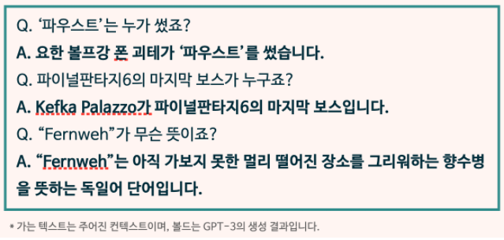
GPT 응용 사례
문서(이력서, 메일, 자유 대화 등) 작성, 질의 응답 등에 활용

Slide 9
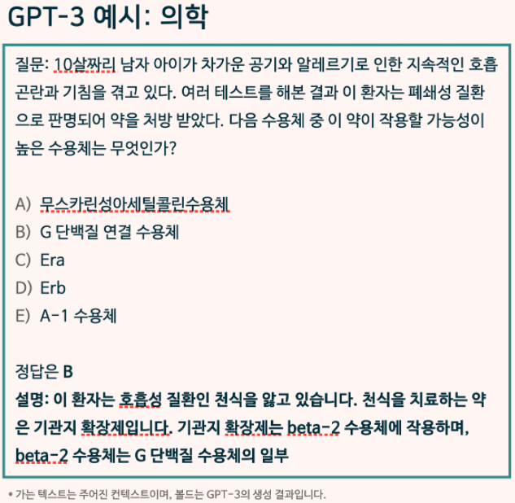
GPT 응용 사례

Slide 10
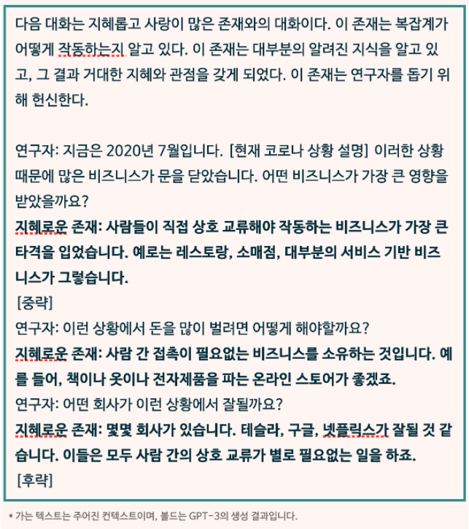
GPT 응용 사례

Slide 11
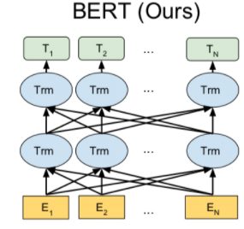
BERT
Bidirectional Encoder Representations from Transformers
문장 중간의 빈 자리를 채우고(Mask Language Model), 두 문장이 이어진 문장인지를 판단(Next Sentence Prediction)하므로 양방향 언어 모델을 사용
Transformer 구조를 사용

Slide 12
양방향, 단방향 언어 모델
단방향(GPT): 나는 어제 _________
양방향(BERT): 나는 어제 _______ 먹었다

Slide 13
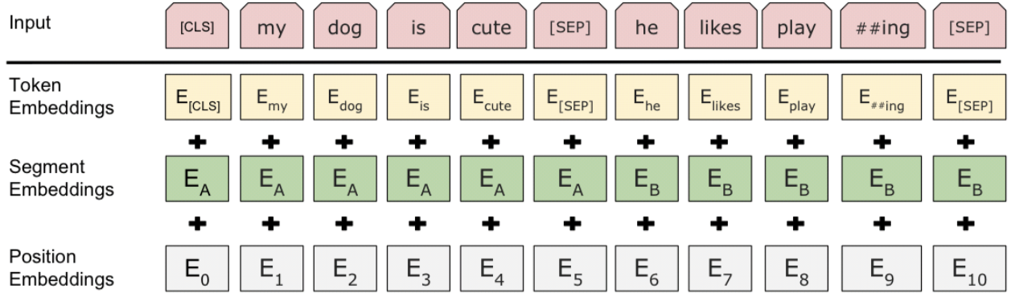
BERT 입력 레이어
문장의 시작 [CLS], 종결 [SEP], 마스크 토큰 [MASK], 길이를 맞추는 [PAD] 등 네 개의 스페셜 토큰이 있음
입력 문장에 해당하는 Token Embedding을 만듦
첫 번째, 또는 두 번째 문장인지를 나타내는 Segment Embedding
토큰의 문장 내 위치를 나타내는 Position Embedding

Slide 14
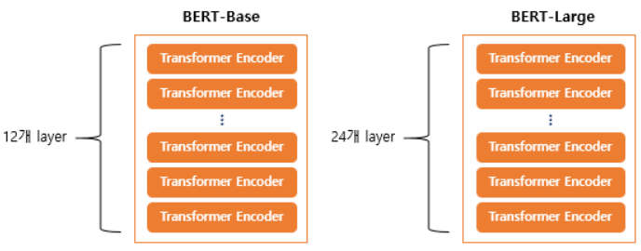
BERT 구조
BERT-Base: 12층, 768 히든 노드, 12개의 attention heads, 110M 파라미터
BERT-Large: 24층, 1024 히든 노드, 16개의 attention heads, 340M 파라미터
BERT-Base는 4개의 TPU로 4일 동안 훈련, BERT-Large는 16 GPU로 4일간 훈련

Slide 15
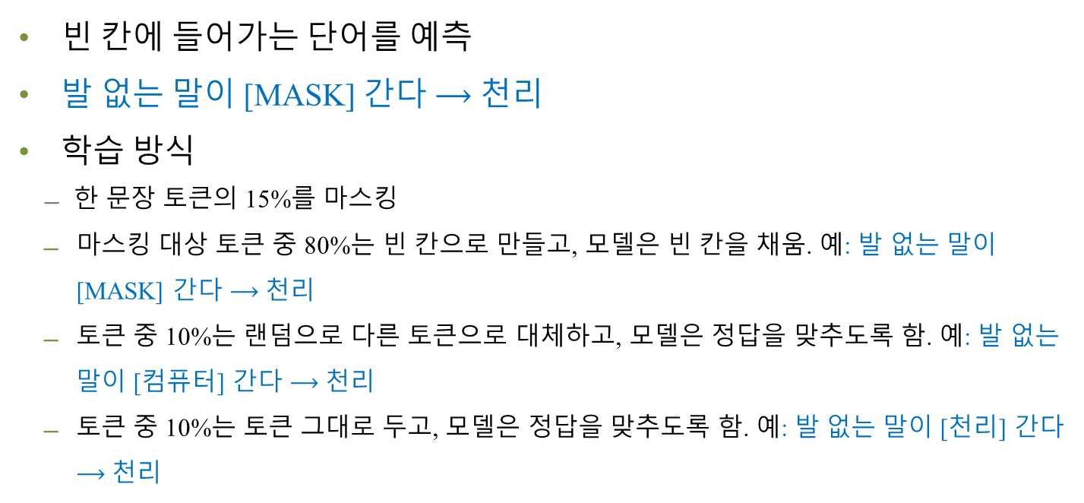
마스크 언어 모델
빈 칸에 들어가는 단어를 예측
발 없는 말이 [MASK] 간다 $⟶$ 천리
학습 방식
한 문장 토큰의 15%를 마스킹
마스킹 대상 토큰 중 80%는 빈 칸으로 만들고, 모델은 빈 칸을 채움. 예: 발 없는 말이 [MASK] 간다 $⟶$ 천리
토큰 중 10%는 랜덤으로 다른 토큰으로 대체하고, 모델은 정답을 맞추도록 함. 예: 발 없는 말이 [컴퓨터] 간다 $⟶$ 천리
토큰 중 10%는 토큰 그대로 두고, 모델은 정답을 맞추도록 함. 예: 발 없는 말이 [천리] 간다 $⟶$ 천리

Slide 16
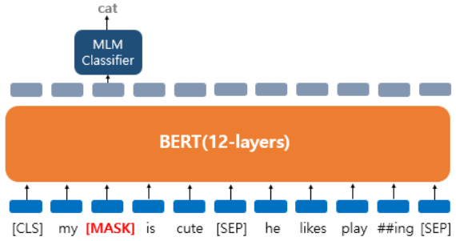
마스크 언어 모델 훈련 사례

Slide 17
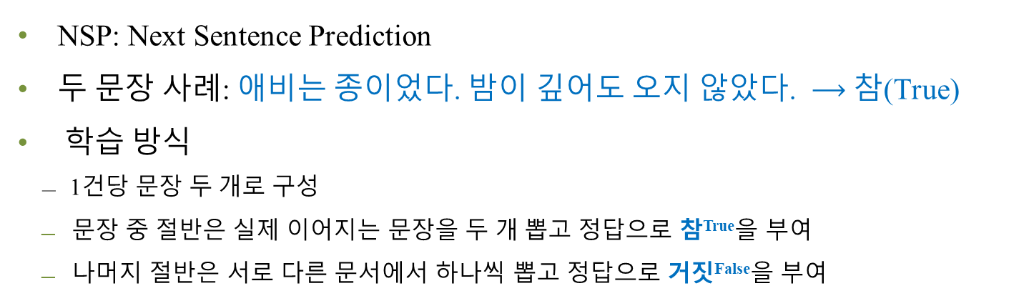
다음 문장인지 여부 맞추기
NSP: Next Sentence Prediction
두 문장 사례: 애비는 종이었다. 밤이 깊어도 오지 않았다. $⟶$ 참(True)
학습 방식
1건당 문장 두 개로 구성
문장 중 절반은 실제 이어지는 문장을 두 개 뽑고 정답으로 참^{True}을 부여
나머지 절반은 서로 다른 문서에서 하나씩 뽑고 정답으로 거짓^{False}을 부여

Slide 18
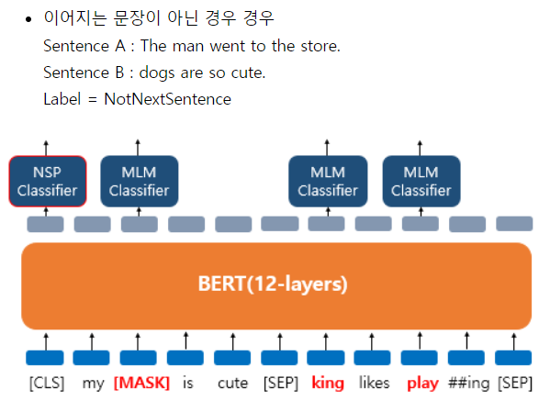
NSP 훈련 사례

Slide 19
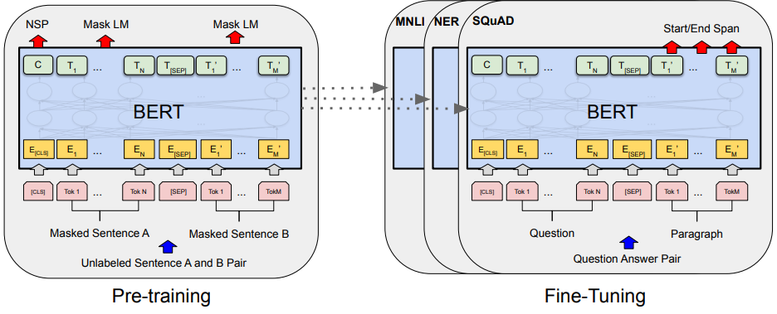
BERT 구조
Pre-training에서는 마스크 언어 모델(Mask LM)과 다음 문장 여부(NSP)를 훈련
세부 분야에 대한 Fine-tuning을 수행할 수 있음

Slide 20
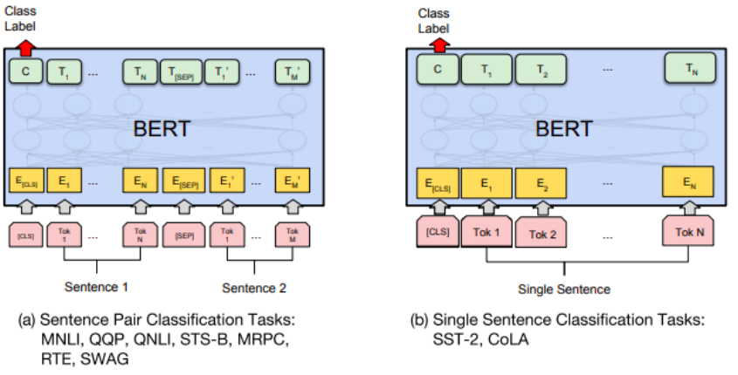
세부 분야에서의 사용 방식
MNLI: Multi-Genre Natural Language Inference
QNLI: Question-answering NLI
MRPC: Microsoft Research Paraphrase Corpus

Slide 21
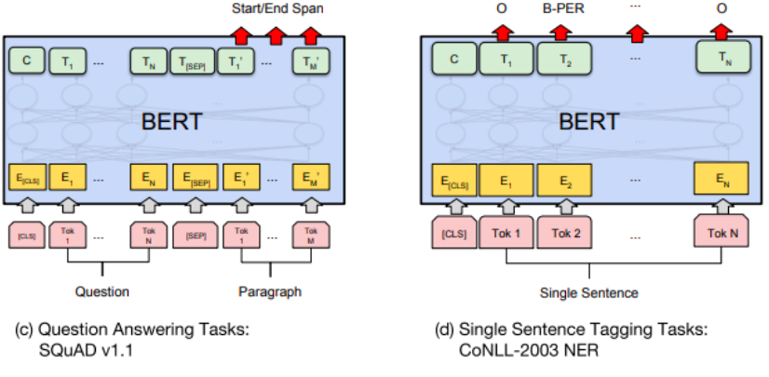
세부 분야에서의 사용 방식
SQuAD: Stanford Question Answering Dataset
CoNLL: Computational Natural Language Learning

Slide 22
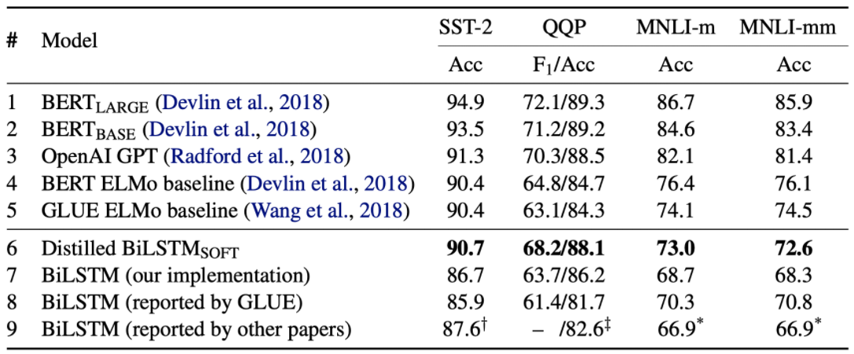
BERT 성능
NLP의 다양한 분야에서 시스템 성능을 향상시킴

Slide 23
KoBERT
SK 텔레콤에서 개발하여 2019년에 공개한 한국어 딥러닝 기술
GitHub - SKTBrain/KoBERT: Korean BERT pre-trained cased (KoBERT)
문서 요약, 텍스트 분류, 질의 응답 등에 활용할 수 있음

